Slide 1
補救教學實施方案 科技化評量系統操作說明
對象：班級權限、
授課教師權限

Slide 2
簡報綱要
認識補救教學
各年級通過標準
科技化評量系統介紹
校內帳號使用者權限
補救教學教師端運作機制
測驗結果報告應用
課程規劃及教材運用
學生測驗歷程
篩選測驗考古題下載
進步率
登入密碼變更
注意事項
問題與討論

Slide 3
認識補救教學

Slide 4
補救教學執行依據
依據教育部國民及學前教育署補助辦理補救教學作業要點修正規定執行。
下載方式： 補救教學資源平臺→關於方案→作業要點http://priori.moe.gov.tw/index.php?mod=about/index/content/point
作業要點如有公告最新版本，請依最新版本為準。

Slide 5
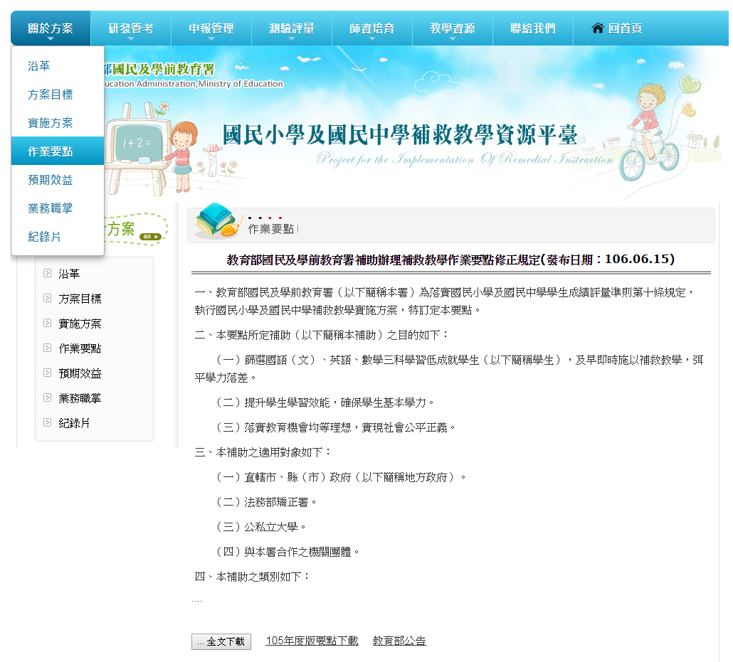
作業要點下載

Slide 6
補救教學理念與目標
針對一群因為前一階段的學習結果不足，而無法順利進行現階段學習內容的對象，多元策略提供一系列基本學力的再訓練，以強化其可以順利進行現階段內容的學習。

Slide 7
補救教學目標對象
需特殊教育者
學習成就未達
基本程度者
學習能力OK 但屬學習低成就者
具有基本程度以上的學習者

Slide 8
各年級通過標準

Slide 9
各年級通過標準設定說明
學生的學習發展差異將隨著年級而加大，因此，通過標準在反映學生是否確實完成在就讀年級應該學會並且必須達到各基礎學科的基本學習內容的學力程度。
透過測驗結果報告，教師可以具體掌握學生還沒有學會的基本概念，從學生的學力程度進行補救教學，讓學生學會比教完進度更重要。
越低年級的學生能夠及早的給予補救教學資源投入，讓學生確實完成基本學力的奠基，能夠更早縮減與同儕的學力差距，回到原班學習。

Slide 10
各年級通過標準
篩選測驗 |  |  | 成長測驗
就讀年段 | 試題年段 (同一年段) | 通過標準 | 就讀年段 | 試題年段 (前一年段) | 通過標準
1 | 1 | 80% | 2 | 1 | 80%
2 | 2 | 80% | 3 | 2 | 80%
3 | 3 | 80% | 4 | 3 | 80%
4 | 4 | 80% | 5 | 4 | 80%
5 | 5 | 72% | 6 | 5 | 72%
6 | 6 | 72% | 7 | 6 | 72%
7 | 7 | 60% | 8 | 7 | 60%
8 | 8 | 60% | 9 | 8 | 60%

Slide 11
科技化評量系統介紹

Slide 12
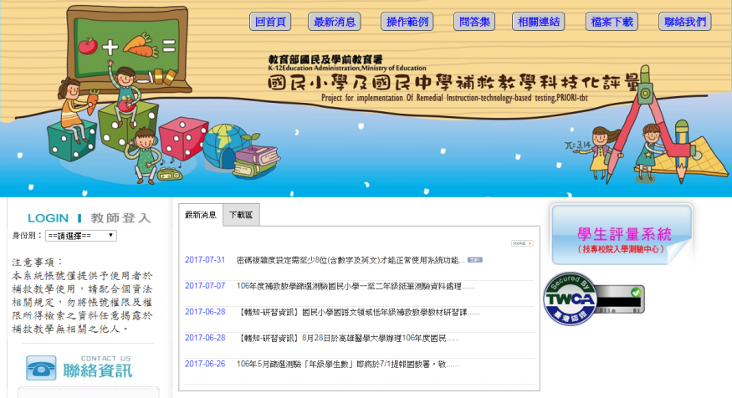
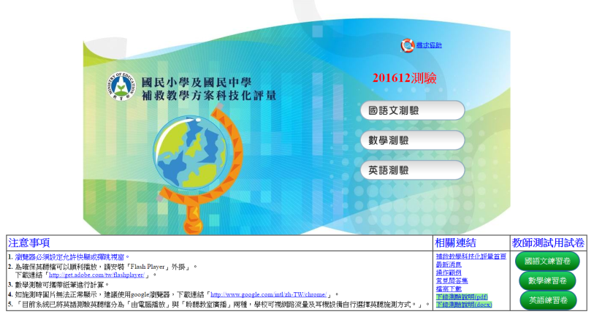
科技評量組業務簡介
科技評量組業務內容：
建置與管理科技化評量系統、學生評量系統及題庫系統，辦理篩選測驗及成長測驗。
系統介面：
科技化評量系統 | 學生評量系統
https://exam.tcte.edu.tw/tbt_html/ | https://exam.tcte.edu.tw/teac_school/

Slide 13
科技化評量系統功能按鈕

Slide 14
科技化評量系統功能按鈕說明
操作範例：可下載施測說明(聲音及文字檔)，觀看測驗結果報告應用教學影片、各權限系統操作教學影片。
問答集：查詢測驗及系統操作常見問題。
相關連結：補救教學相關網站。
檔案下載：系統操作手冊及簡報等相關資源下載。

Slide 15
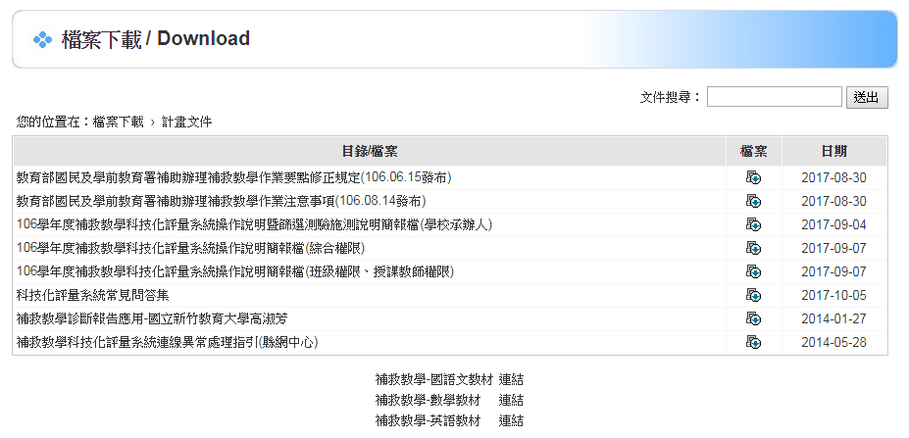
系統操作說明簡報下載

Slide 16
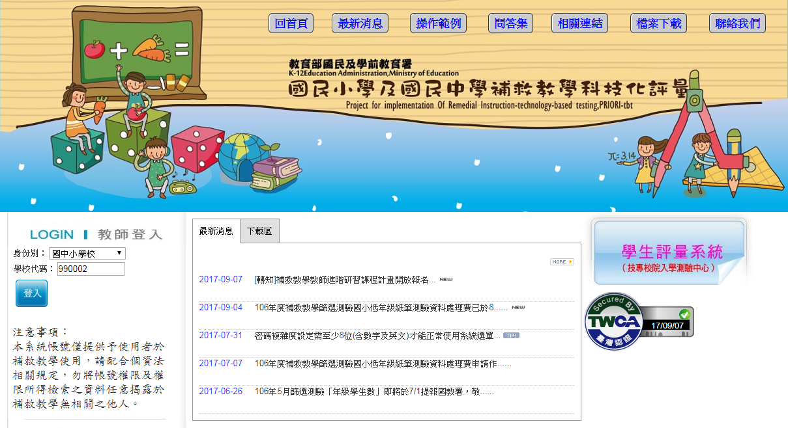
科技化評量系統登入步驟
身分別選擇國中小學校，並輸入學校代碼。

Slide 17
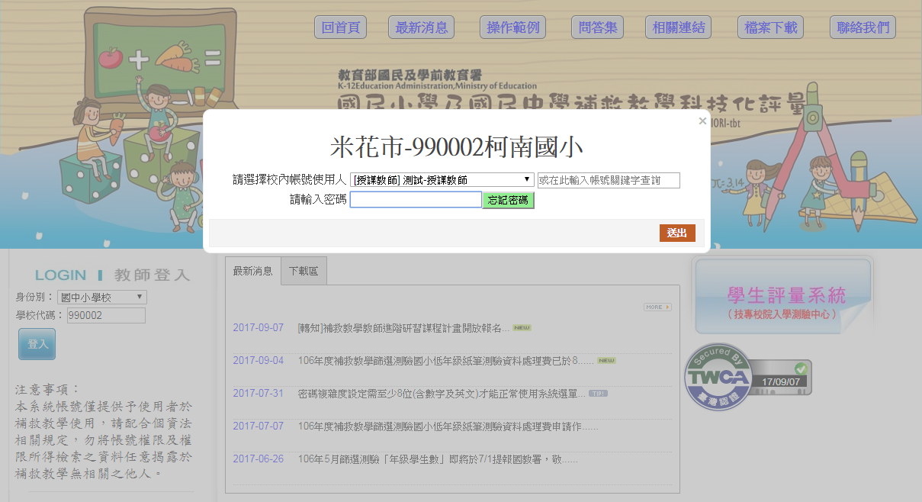
科技化評量系統登入步驟
選擇校內帳號使用人，並輸入密碼即可登入系統。

Slide 18
校內帳號使用者權限

Slide 19
班級權限
由各班級老師使用，可檢閱該班級內學生各科目測驗結果。
6年1班導師
6年1班 學生Ａ
6年1班 學生E
6年1班 學生C
6年1班 學生D
6年1班 學生B
6年1班 學生F
國語文
數學
英語
國語文
數學
英語
國語文
數學
英語
國語文
數學
英語
國語文
數學
英語
國語文
數學
英語

Slide 20
授課教師權限
由補教教學老師或任課教師使用，可檢閱所授課學生該科目測驗結果。
補救教學數學科授課教師
或 數學科任課老師
6年1班 學生甲
6年3班 學生戊
6年2班 學生丙
6年2班 學生丁
6年1班 學生乙
6年3班 學生己
數學
數學
數學
數學
數學
數學

Slide 21
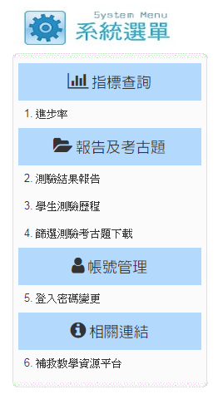
校內帳號使用者功能
各權限帳號使用者只限觀看學生的測驗結果，僅學校承辦人能夠對學生資料與考試資訊進行修改。
班級權限
授課教師權限

Slide 22
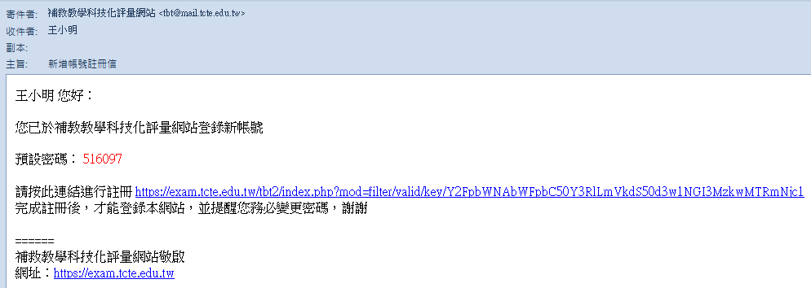
校內帳號使用者帳號註冊
學校承辦人建立帳號後，各權限帳號使用者需收取系統自動發送之新增帳號註冊信，信件中包含預設密碼及註冊連結。

Slide 23
校內帳號使用者系統登入
點選信件中註冊連結後，網頁出現「帳號註冊驗證成功」字樣代表帳號已啟用，即可以開始使用科技化評量系統。
如未收到註冊信，請由學校承辦人協助處理。
初次登入請使用預設密碼，登入後，基於資訊安全考量，請至登入密碼變更進行密碼更換，並定期更新密碼。

Slide 24
校內帳號使用者登入問題
各權限帳號使用者無法登入系統的可能原因為： 1. 密碼輸入錯誤或忘記密碼。 2. 未收到認證信無法點選註冊連結以啟用帳號。 3. 帳號有效期間設定錯誤或已過期。 以上情形由學校承辦人協助處理。

Slide 25
補救教學教師端運作機制

Slide 26
補救教學教師端運作機制
測驗結果報告
學生落點的診斷
依據學生的需求 規劃課程
使用適切的教材
運用多元教學策略
檢核補救成效
適時鼓勵 提高學生成就感
進步率
課程
規劃
教材
運用
討論、學習單

Slide 27
測驗結果報告應用

Slide 28
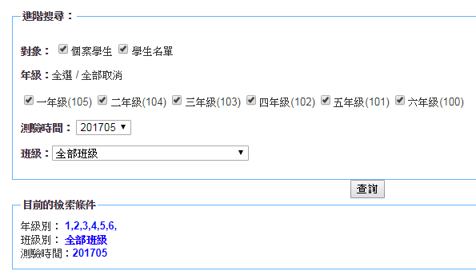
測驗結果報告查詢
教師可依據學生的測驗結果報告，規劃適切的教材對學生進行補救教學。

Slide 29
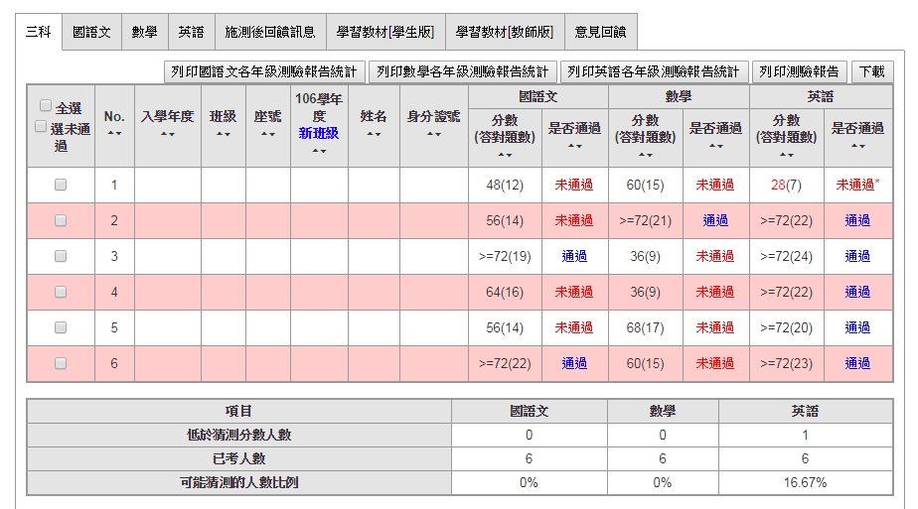
測驗結果報告-三科介面

Slide 30
猜測分數
是否通過上有標示「*」表示分數低於猜測分數，猜測分數為選項隨機猜測的機率乘以滿分100分計算。
國語文科及數學科每題有4個選項，隨機猜測的機率為0.25，乘以滿分100分後，計算出猜測分數為25分。
英語科每題有3個選項，隨機猜測的機率為0.33，乘以滿分100分後，計算出猜測分數為33分。
106年5月篩選測驗，英語科三年級因部分題目只有2個選項，猜測分數依比例計算後，調整為36分。
猜測分數會視各次測驗的題數及選項數而調整。

Slide 31
猜測分數
請老師確認該生成績低於猜測分數可能反應以下幾個情形：
1. 作答意願低，未認真答題。
2. 學生識字或讀題有困難，無法作答。
3. 學生實際的學習狀況，嚴重落後。

Slide 32
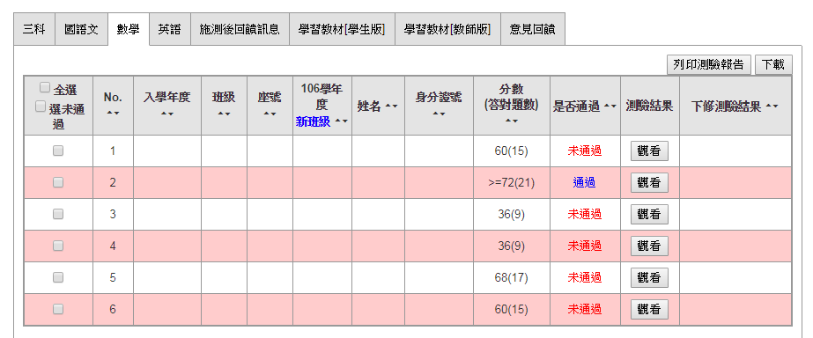
觀看測驗結果報告
點選觀看鈕以觀看學生的測驗結果報告。

Slide 33
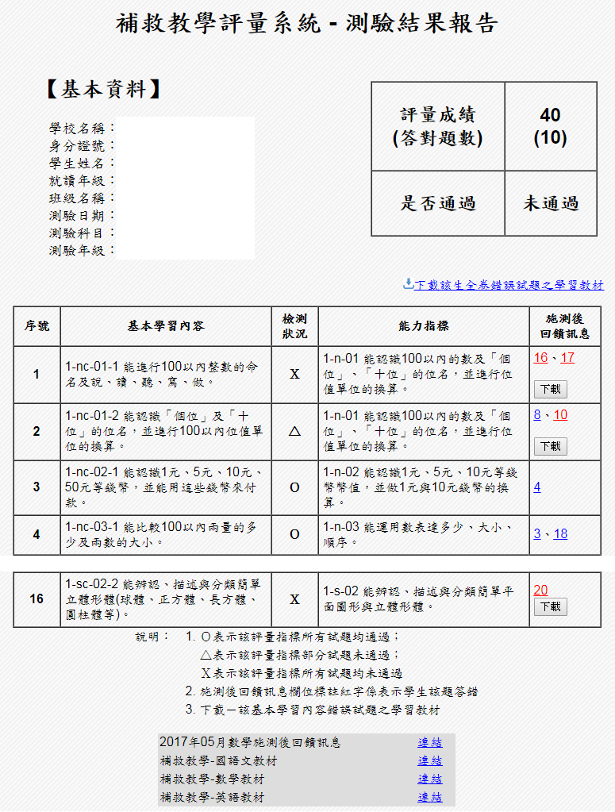
測驗結果報告內容
檢測狀況說明： 於綜整同一評量指標 的試題作答結果後， ○表示該評量指標所 有試題均通過； △表示該評量指標部 分試題未通過； X表示該評量指標所 有試題均未通過。

Slide 34
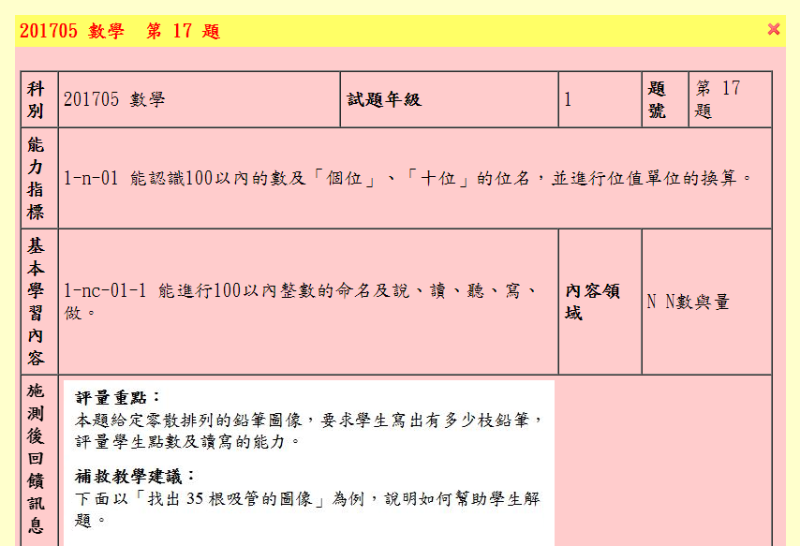
觀看施測後回饋訊息
施測後回饋訊息欄位中，答錯的題號會顯示紅色字體，可點選題號觀看施測後回饋訊息。

Slide 35
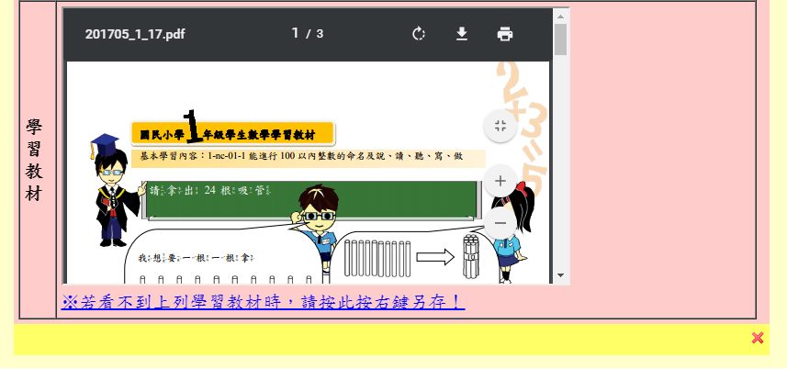
觀看學習教材(數學科)
數學科各題施測後回饋訊息往下可觀看該基本學習內容所對應的學習教材，可下載或列印。

Slide 36
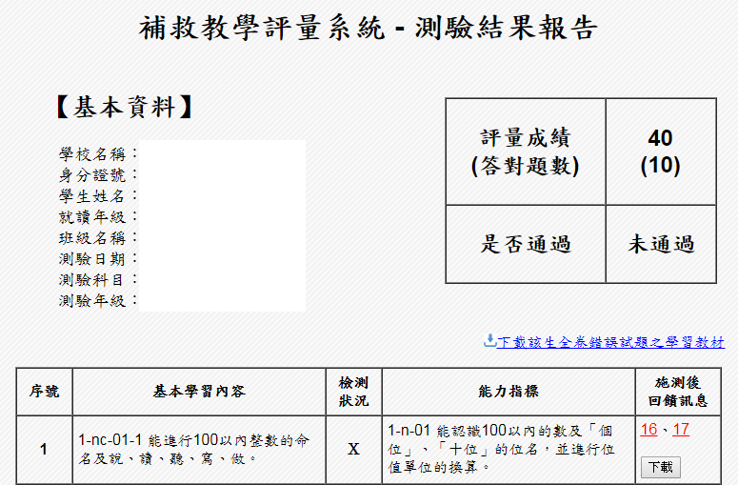
下載學習教材(數學科)
數學科可逐題下載該生錯誤試題之學習教材或下載該生全卷錯誤試題之學習教材。

Slide 37
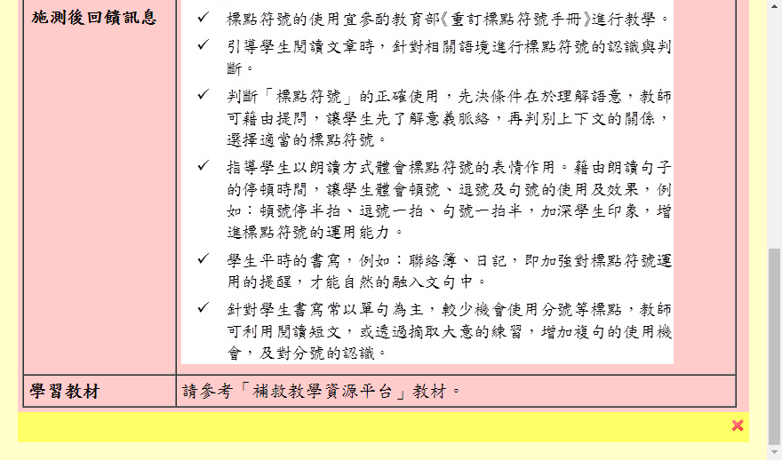
觀看學習教材
國語文科及英語科請參考「補救教學資源平臺」教材。

Slide 38
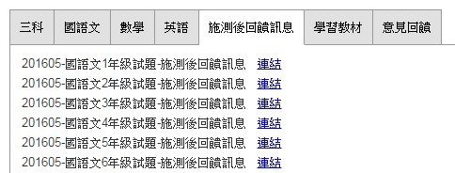
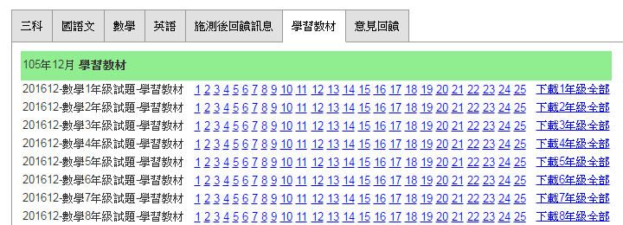
施測後回饋訊息及學習教材下載
測驗結果報告點選相關功能頁籤，下載所需資料。

Slide 39
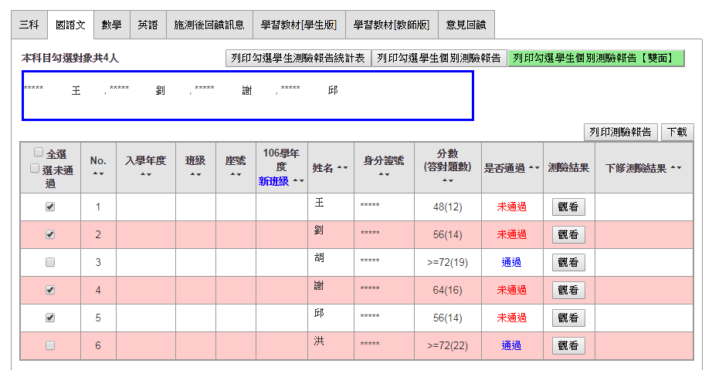
批次列印勾選學生測驗結果報告
於各科介面勾選欲列印的學生，上方出現已勾選名單後，點選列印勾選學生測驗報告統計表或列印勾選學生個別測驗報告(可選擇雙面列印)。

Slide 40
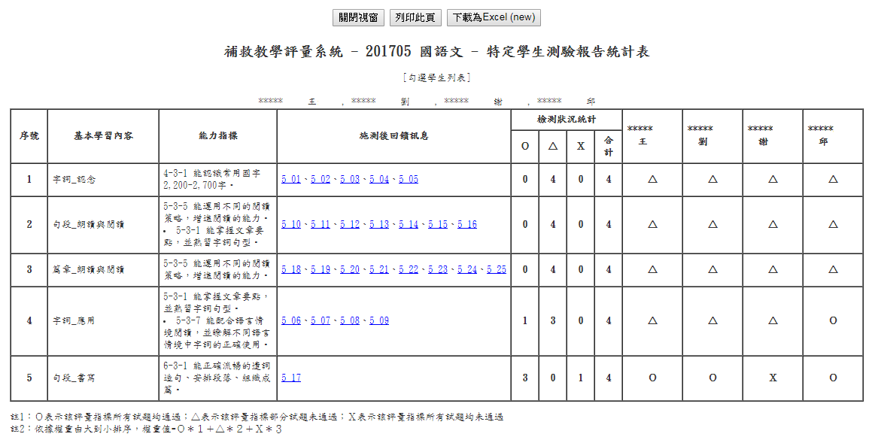
列印勾選學生測驗報告統計表
點選列印勾選學生測驗報告統計表，畫面跳出特定學生測驗報告統計表，可直接點選列印此頁或下載為Excel。

Slide 41
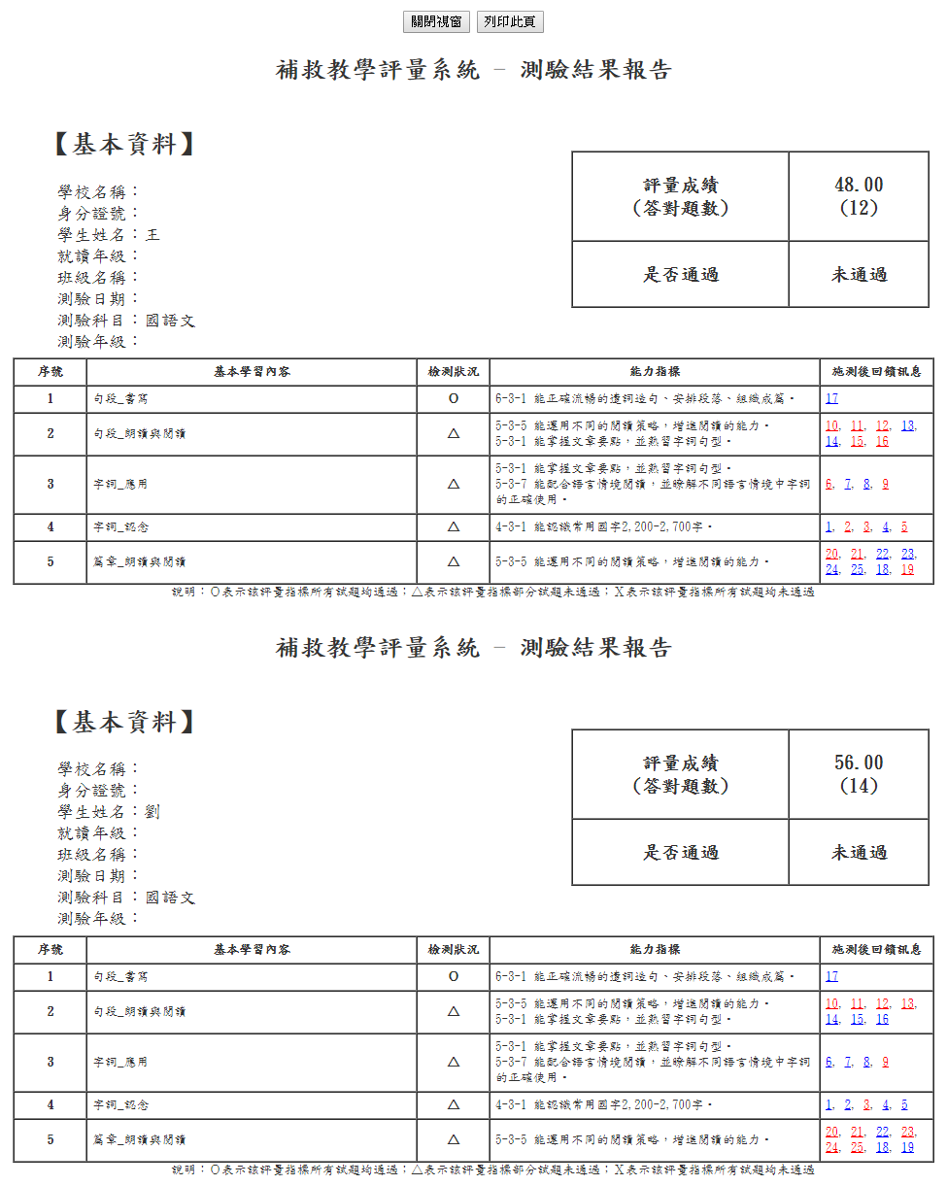
列印勾選學生個別測驗報告
點選列印勾選學生個 別測驗報告，畫面跳 出勾選學生之個別測 驗結果報告，直接點 選列印此頁即可列印 勾選學生之個別測驗 結果報告。

Slide 42
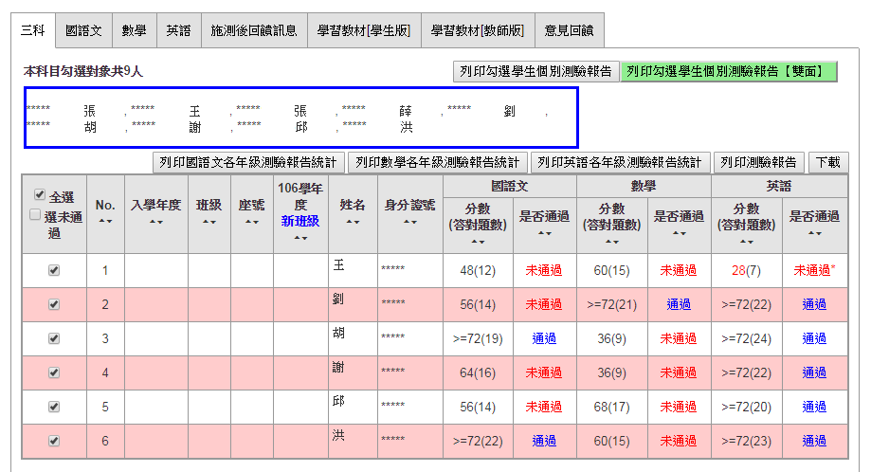
批次列印勾選學生個別測驗報告
於三科介面勾選欲列印的學生，並點選列印勾選學生個別測驗報告(可選擇雙面列印)，即可列印勾選學生之各科個別測驗結果報告。

Slide 43
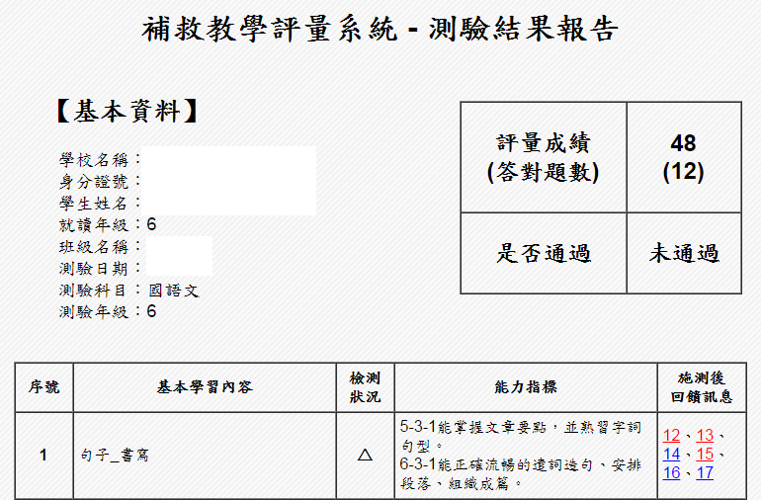
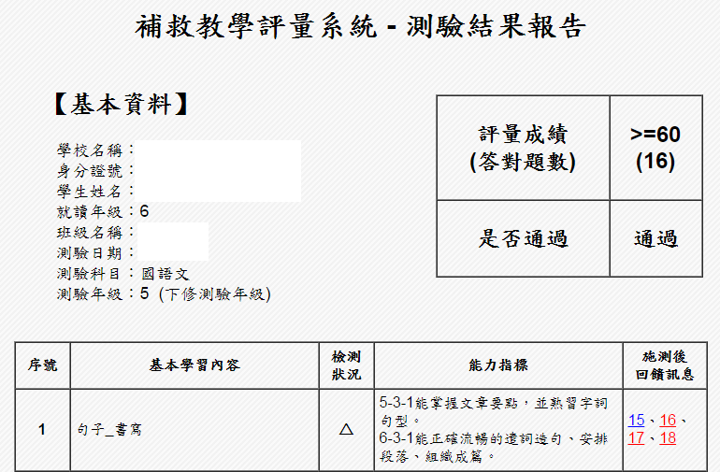
下修測驗結果報告
如有下修測驗，可觀看其下修測驗結果報告。

Slide 44
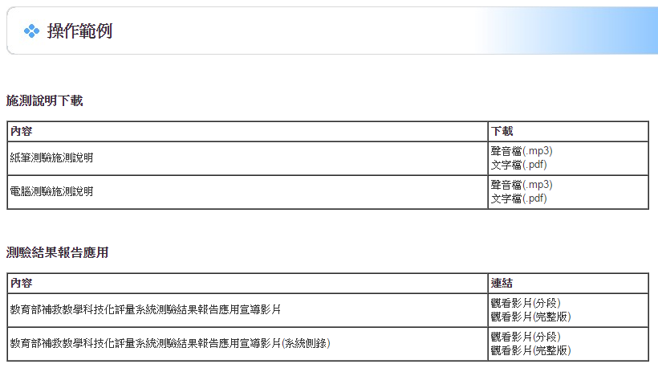
測驗結果報告應用宣導影片
https://www.youtube.com/watch?v=82WJcHyQmuc
https://www.youtube.com/watch?v=I-EoK2LMegw

Slide 45
課程規劃及教材運用

Slide 46
補救教學課程規劃
依據學生測驗後的測驗結果決定補救範圍與內容。
越基本的指標，越優先列入教學內容。
越多學生未達成之基本學習內容，越優先列入教學內容。

Slide 47
補救教學課程教學計劃範例

Slide 48
補救教學教材依據
補救教學教材係根據基本學習內容編撰出來的教材，提供補救教學教師使用。
教師使用補救教學教材時，不宜拘束教材編撰順序，應該依照學生學習落後點，對應基本學習內容中的指標，再自行運用教材進行補救教學。
研發更適合學生需要的補救教學教材，以提升學習低成就學生基本學力為目標。

Slide 49
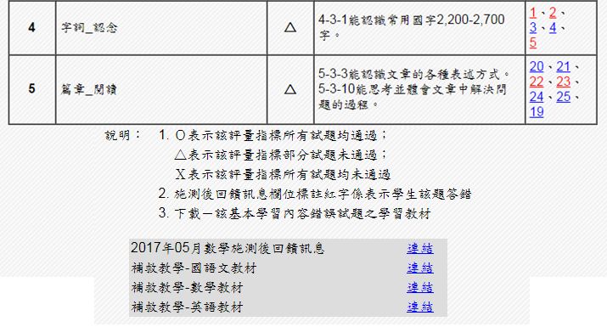
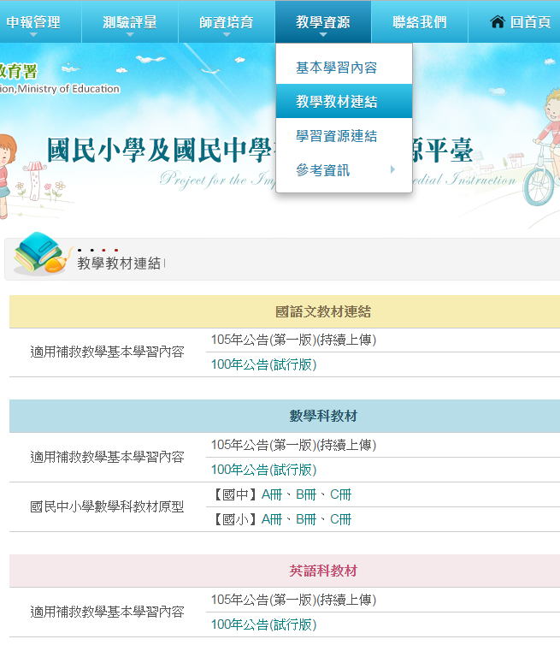
補救教學教材連結
測驗結果報告下方可連結各科教材，也可於補救教學資源平臺教學教材連結中下載 。

Slide 50
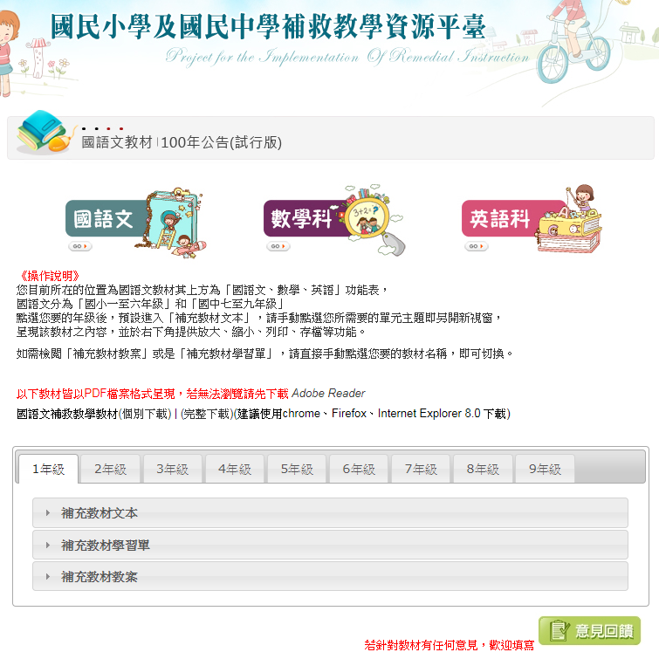
補救教學資源平臺國語文教材

Slide 51
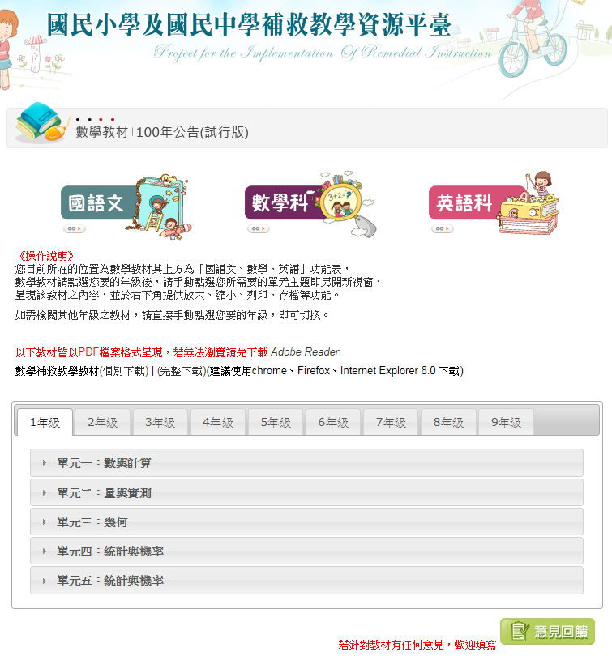
補救教學資源平臺數學科教材

Slide 52
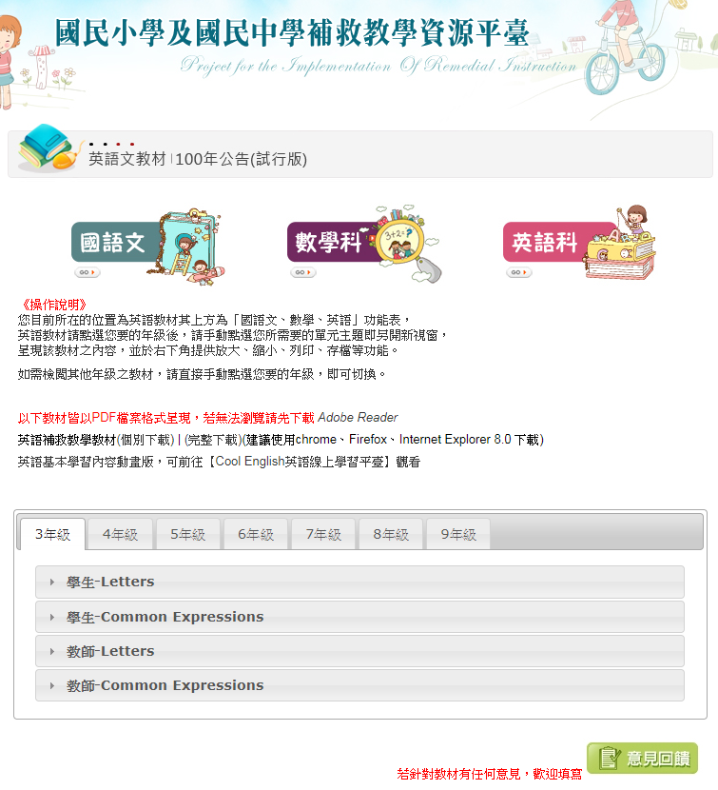
補救教學資源平臺英語科教材

Slide 53
學生測驗歷程

Slide 54
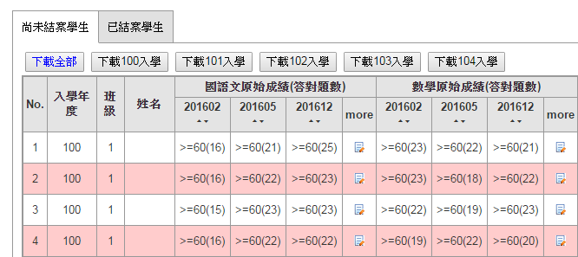
學生測驗歷程查詢
可追蹤學生測驗歷程，俾於及時施行補救教學。
搜尋欲查詢的學生，點選more可觀看學生該科目各次測驗結果報告。

Slide 55
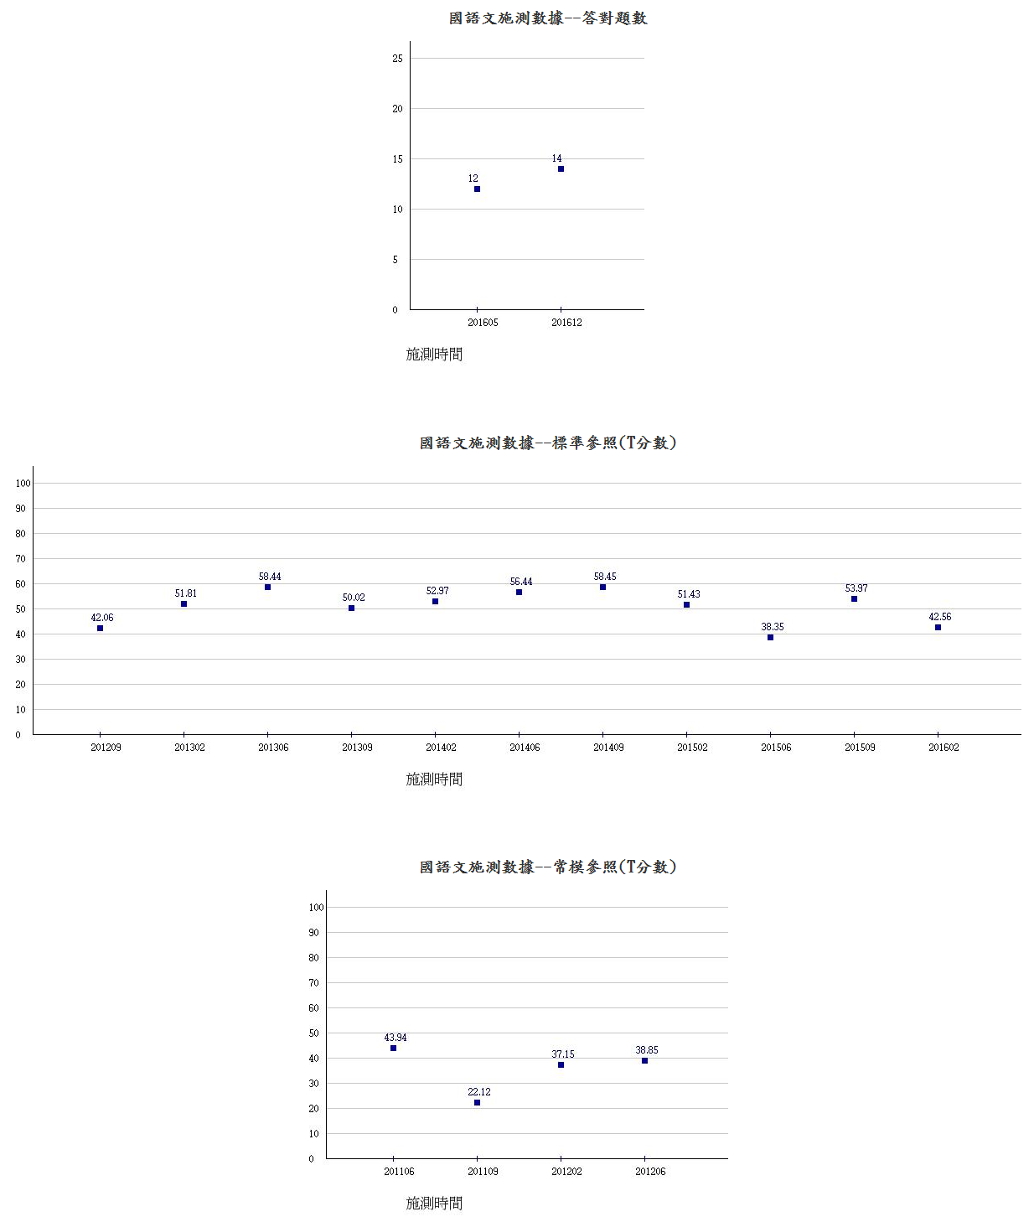
學生歷次測驗結果
因應通過標準之修訂： 1. 201605篩選測驗起， 測驗結果以答對題數 採計。 2. 201209至201602測 驗結果以標準參照(T 分數)採計。 3. 201206以前的測驗 結果以常模參照(T分 數)採計。

Slide 56
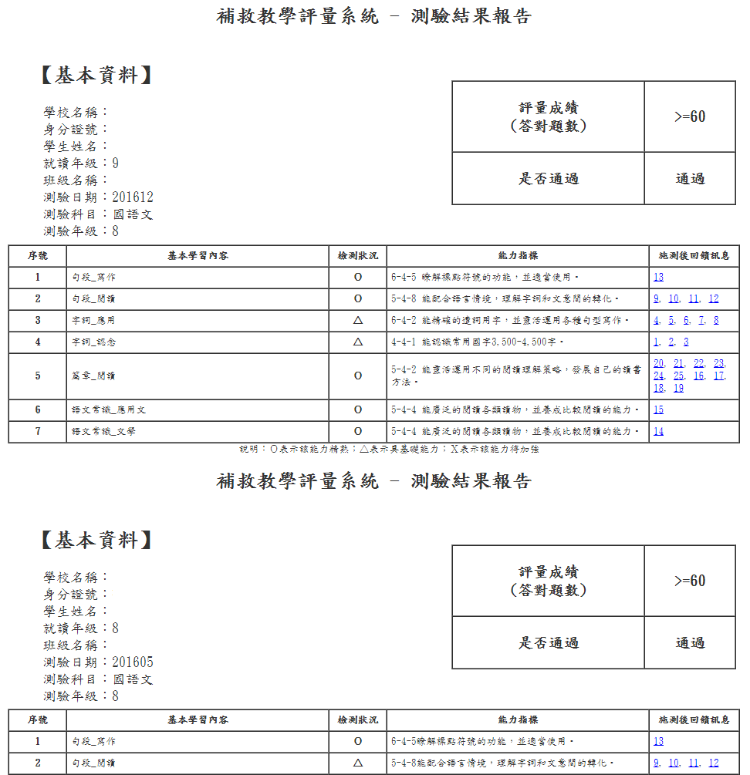
學生歷次測驗結果報告
可檢視個別學生歷次 測驗結果報告，進而 了解學生學習歷程狀 況。

Slide 57
篩選測驗考古題下載

Slide 58
篩選測驗考古題下載
篩選測驗試題將於測驗結束後，公告於科技化評量系統。

Slide 59
進步率

Slide 60
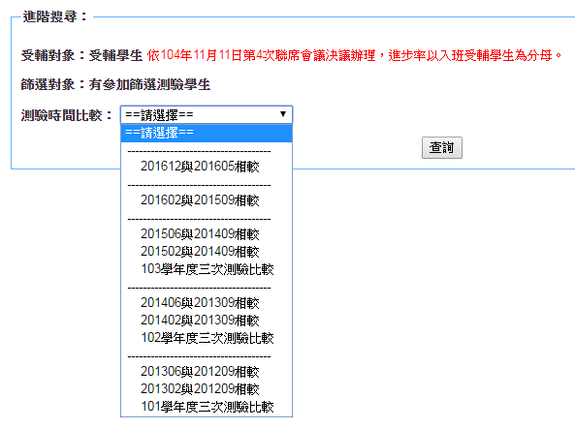
進步率查詢
選擇欲比較的測驗時間，觀看受輔學生進步情形。

Slide 61
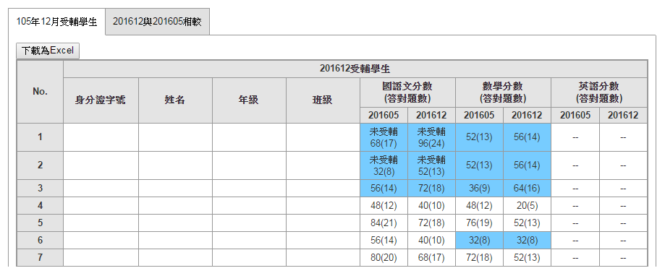
觀看受輔學生進步情形
依選取之測驗時間，觀看受輔學生進步情形。

Slide 62
進步情形說明
因應通過標準之修訂，105學年度起，進步率以各科測驗分數(答對題數)比較；104學年度以前的進步率以T分數比較。
若該學生未參加當次測驗，則表格中會呈現「-」。
若該學生有任一科目未受輔，則該科上方會顯示未受輔。
查詢受輔學生時，若該學生成長測驗較篩選測驗進步，則表格底色會呈現藍色。
103學年度以前，三次測驗比較時需二次成長測驗皆比篩選測驗進步，表格底色才會呈現藍色。

Slide 63
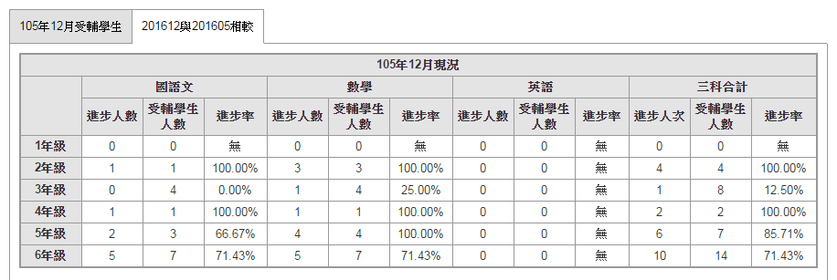
進步率計算
進步率計算公式＝參加補救教學學生於成長測驗成績進步之人數／參加補救教學之學生人數。

Slide 64
登入密碼變更

Slide 65
登入密碼變更
密碼設定原則須至少8位，且應包含數字及英文字母。

Slide 66
注意事項

Slide 67
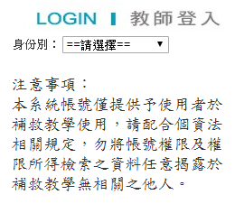
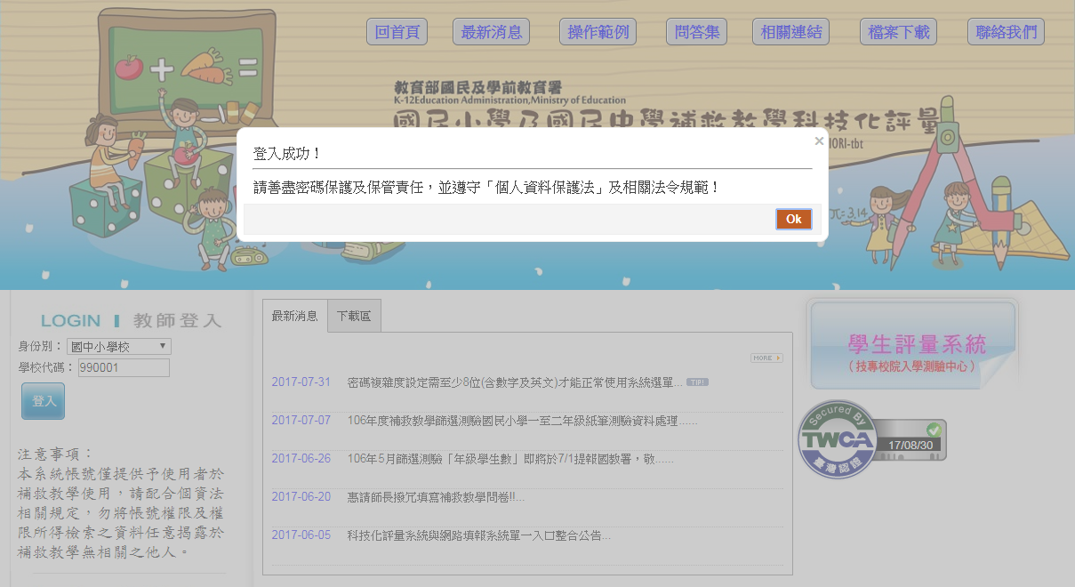
注意事項
凡下載、列印、使用科技化評量系統網頁資料，含測驗名單、測驗結果報告、網頁畫面等相關資訊，請務必遵守個人資料保護法之規範。

Slide 68
問題與討論

